Slide 1
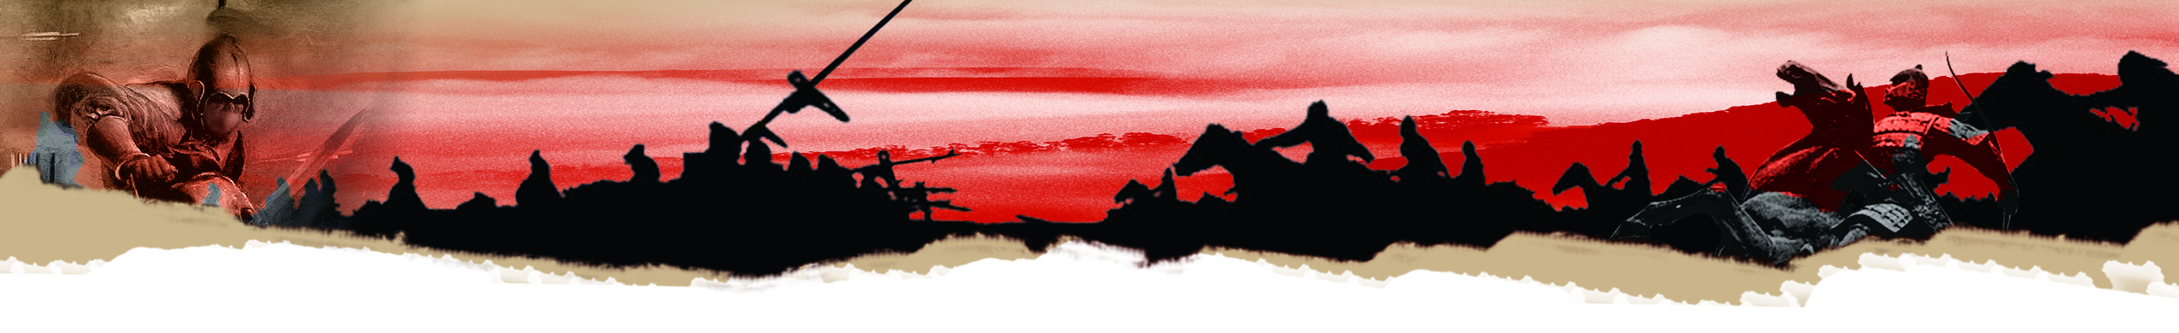
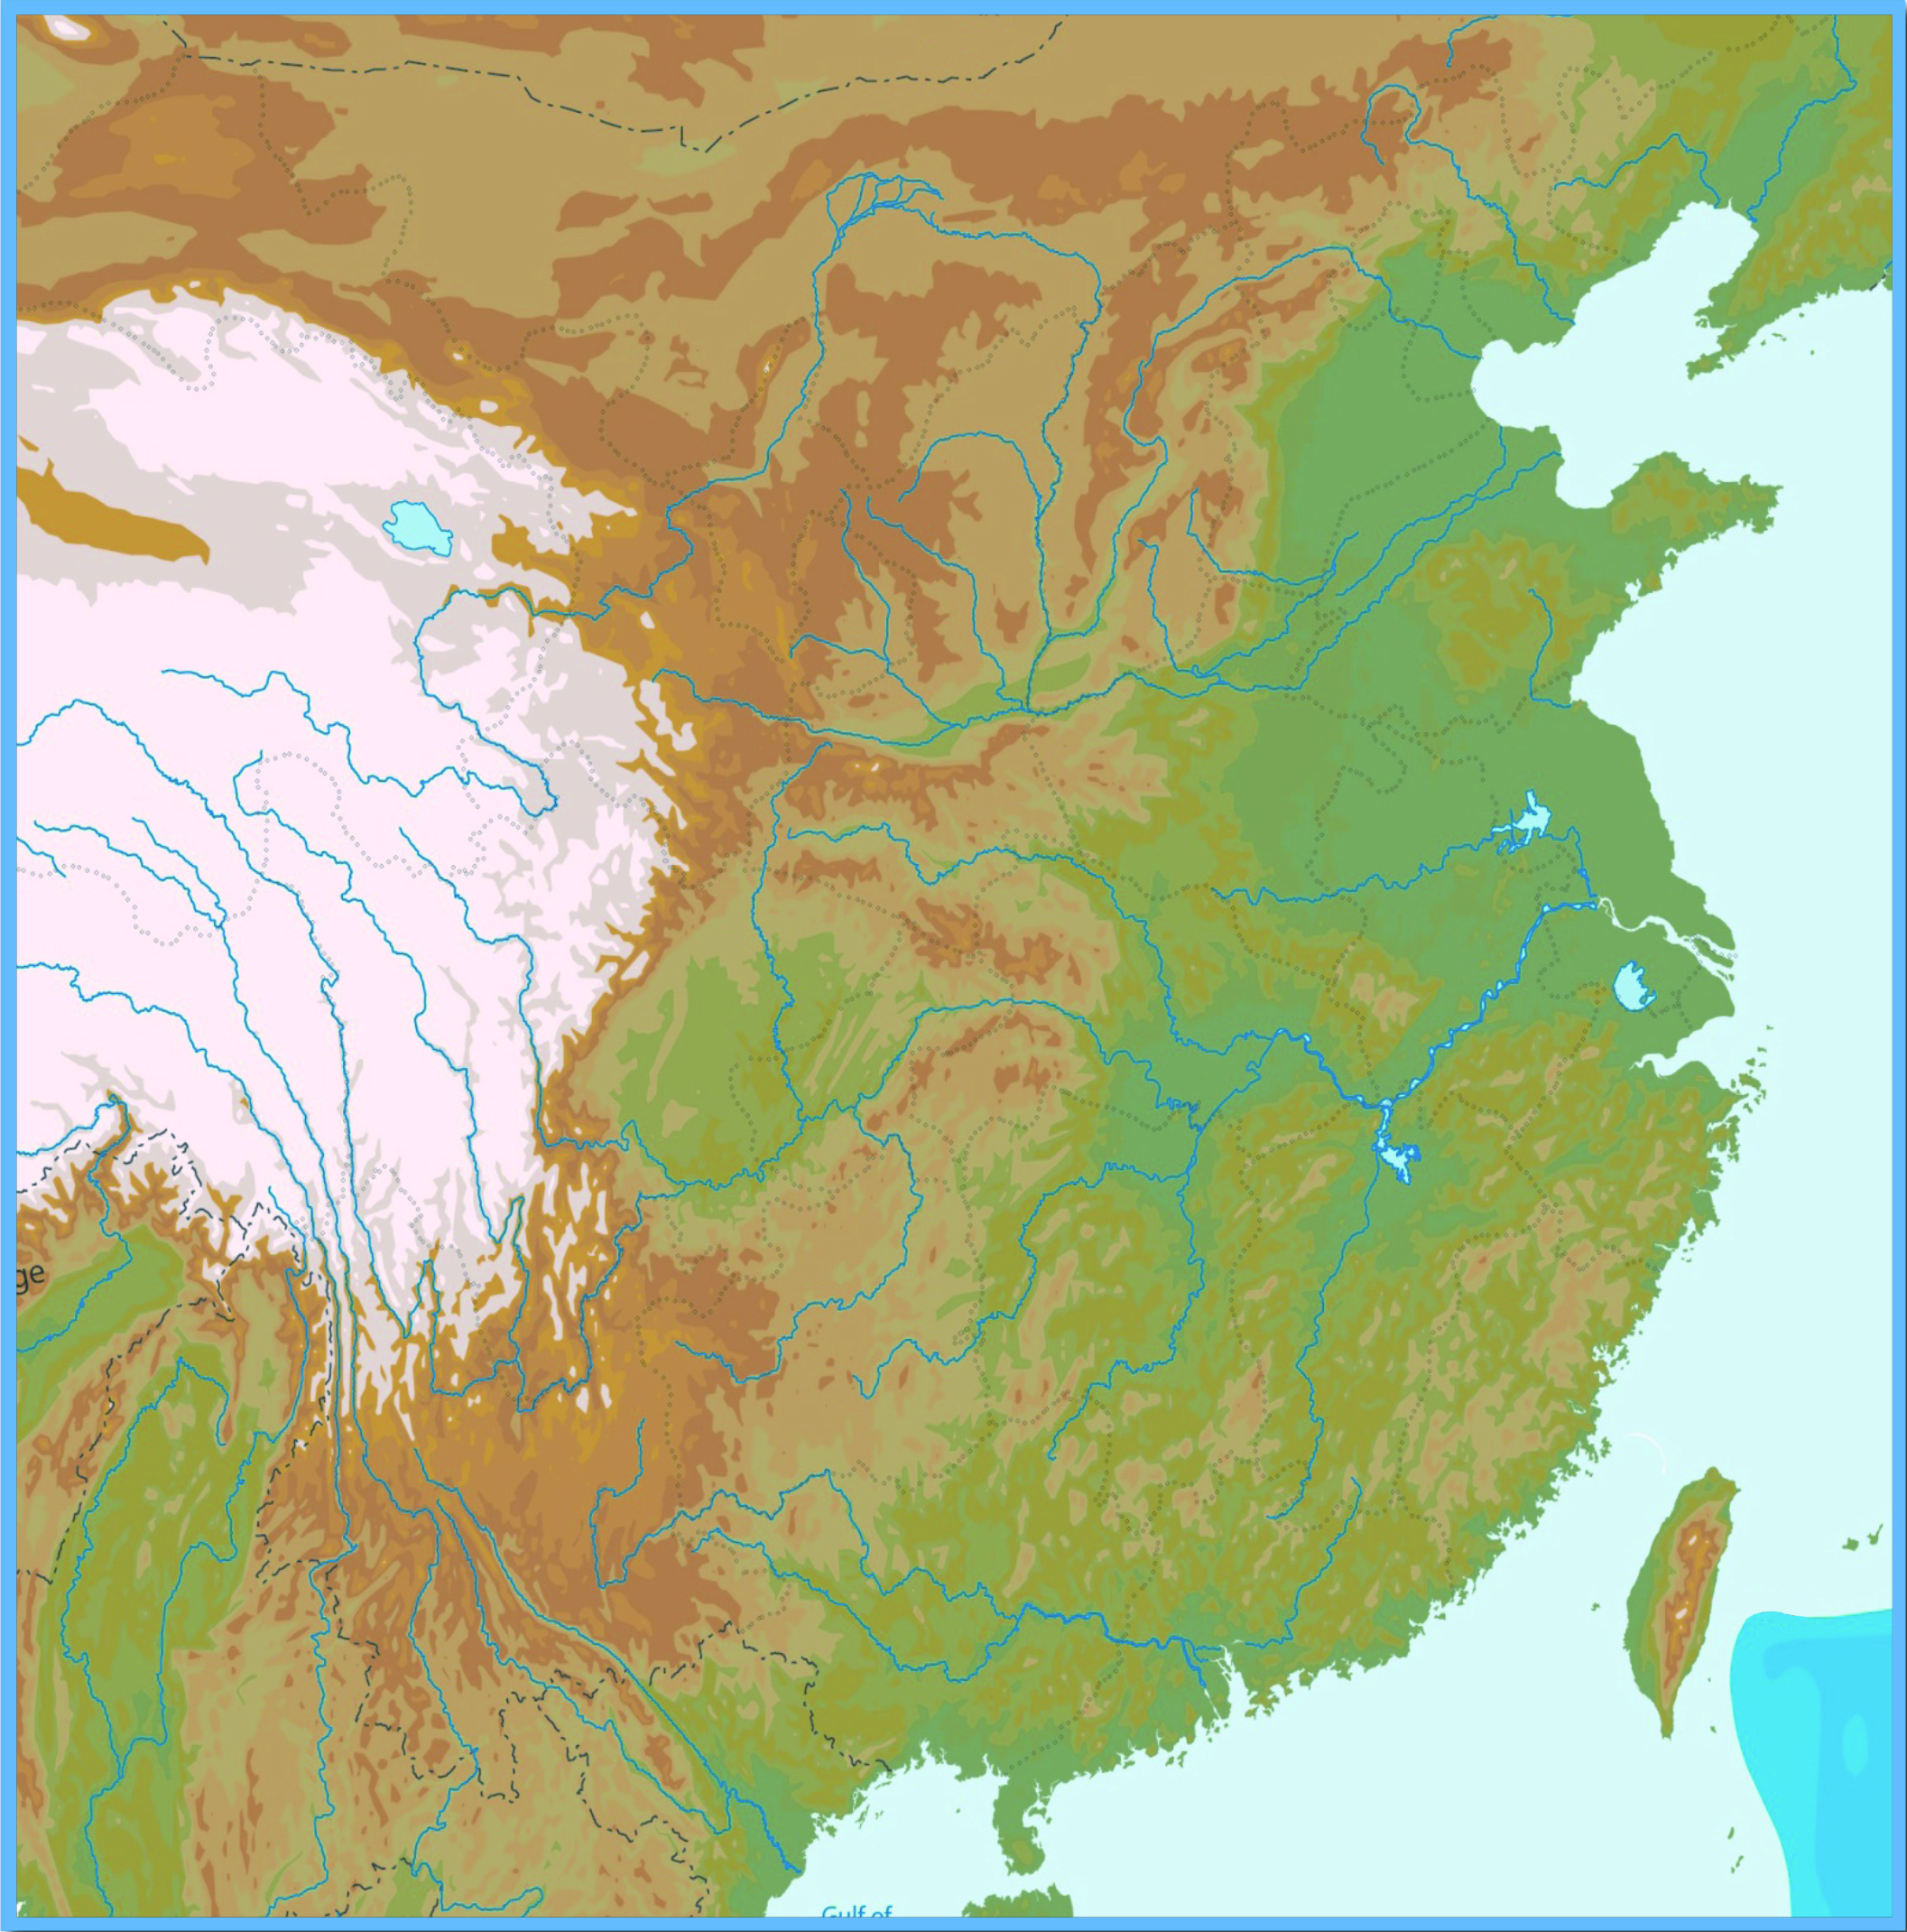
北庭
相州之役：
唐代盔甲的演進
營州
涼州
靈州
幽州
鄯州
并州
安史之亂的背景
安西
十大節度使
唐玄宗在位期間（712-756），為保障帝國的安全，在帝國的邊疆地區，策封軍官，稱為「節度使」，一共有10個，簡稱十節度使。引發安史之亂的安祿山便是節度使。
洛陽
長安
益州
廣州
圖例 ：唐玄宗設置節度使的地點

Slide 2
北庭
考考你：請在圖中填上唐玄宗十大邊疆節度使的名稱。你可首先嘗試從節度使的名稱推斷其所在位置。若有不清楚或不肯定，才查閱教科書。
營州
涼州
靈州
幽州
鄯州
并州
安西
長安
洛陽
益州
廣州

Slide 3
北庭
考考你：請在圖中填上唐玄宗十大邊疆節度使的名稱。你可首先嘗試從節度使的名稱推斷其所在位置。若有不清楚或不肯定，才查閱教科書。
營州
涼州
靈州
幽州
鄯州
并州
安西
北庭節度使
安西節度使
長安
洛陽
平廬節度使
朔方節度使
益州
劍南節度使
河東節度使
河西節度使
嶺南五府經略使
隴右節度使
廣州
范陽節度使

Slide 4
有關安祿山的傳說
民間故事，安祿山身體非常肥胖，肚腩突出，形象滑稽，應對更是詼諧，談吐之間，掩蓋機心。有一次，唐玄宗為博楊貴妃一笑，宣召安祿山入宮。祿山見玄宗與妃並坐，乃先拜貴妃，玄宗問是何禮？祿山故作慌張，答曰：胡俗不知大唐禮數，先母後父。之後玄宗指其腹，問：此胡腹那麼大，裏面是甚麼東西？祿山答曰：更無餘物，止有赤心一個。玄宗大贊其忠誠憨直。（見《中國歷史戰爭史》，第9冊，頁2884）

Slide 5

北庭
北庭節度使
營州
河西節度使
平廬節度使
幽州
胡人安祿山受到唐玄宗很大的信任，被委派為平廬、范陽和河東三大節度使，統領18萬4千兵馬，基本上已經控制了唐帝國的東北邊疆地區。若有異心，必為大患。755年，安祿山於范陽起兵造反。翌年攻陷洛陽，逼近長安，唐室大震！玄宗避走四川，太子李亨即位靈武，是為肅宗。
涼州
靈州
范陽節度使
鄯州
并州
朔方節度使
河東節度使
隴右節度使
安西
安西節度使
長安
洛陽
益州
劍南節度使
到757年，唐朝開始取得優勢。一方面是安祿山被兒子安慶緒所殺，另方面是朔方節度使郭子儀帶著回紇兵收復了長安和洛陽，並籌畫攻打退守洛陽北面相州城的安慶緒。
廣州
嶺南五府經略使
相州戰場

Slide 6
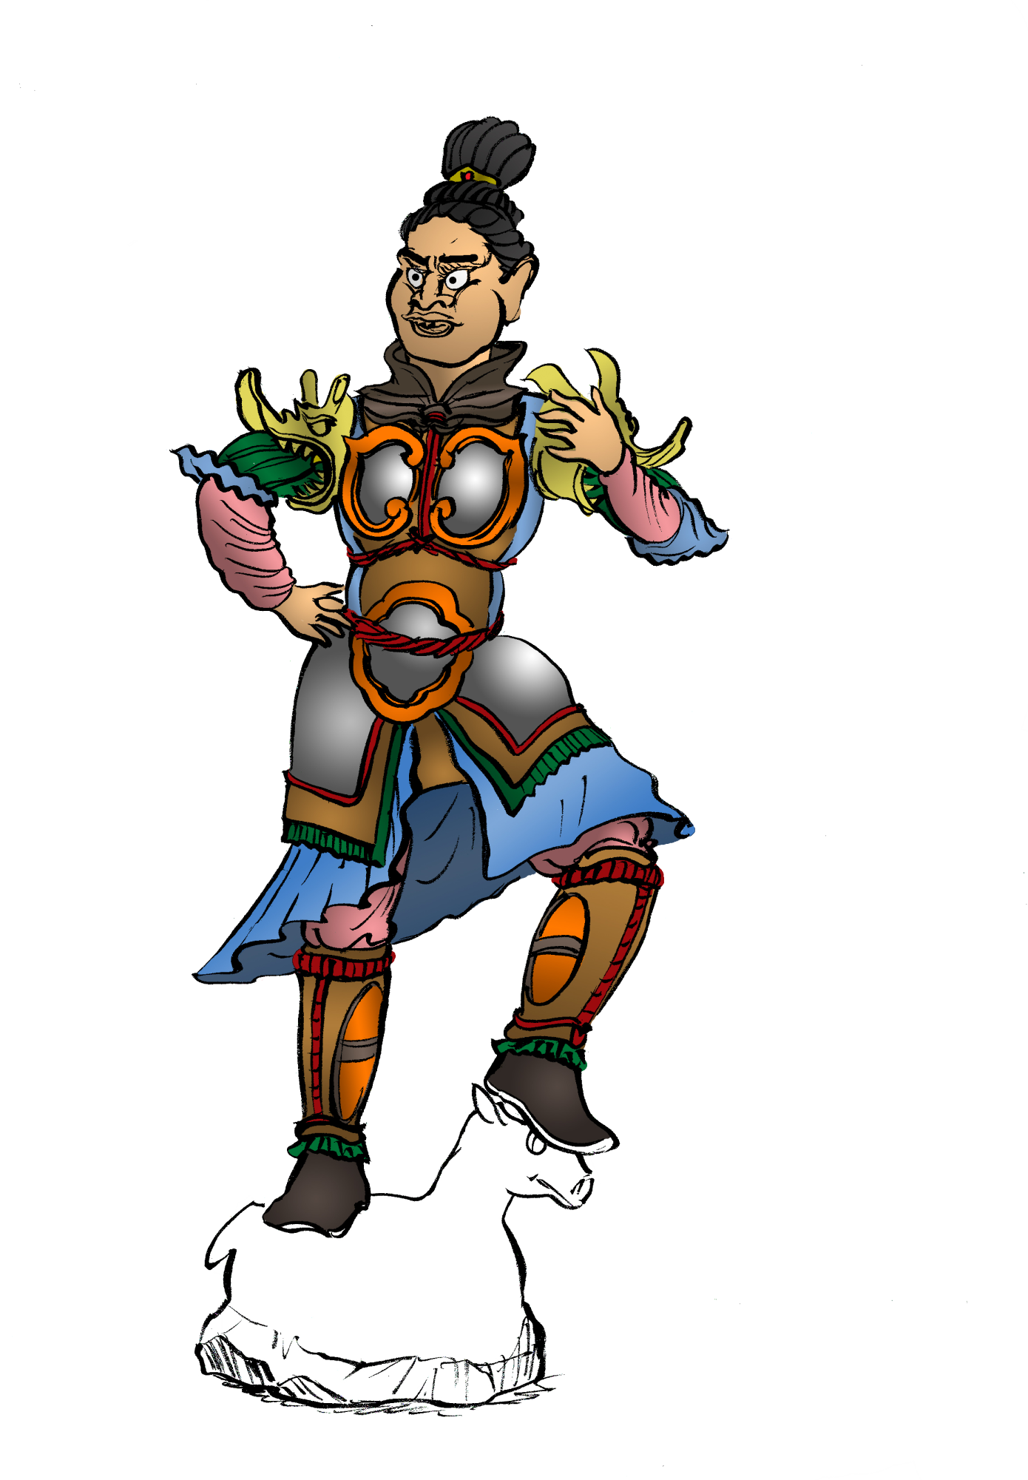
II. 唐代士兵的武備
龍形護甲（鐵）
明光鏡（鐵）
皮革作內層
保護腹部的圓護（鐵）
下擺（皮革）
吊腿（鐵）
這是我們常常看到的唐初武士形象，一般稱為天王俑，重點是大幅而反光的金屬護甲。
仿繪自Peers 1996, p. 17.

Slide 7
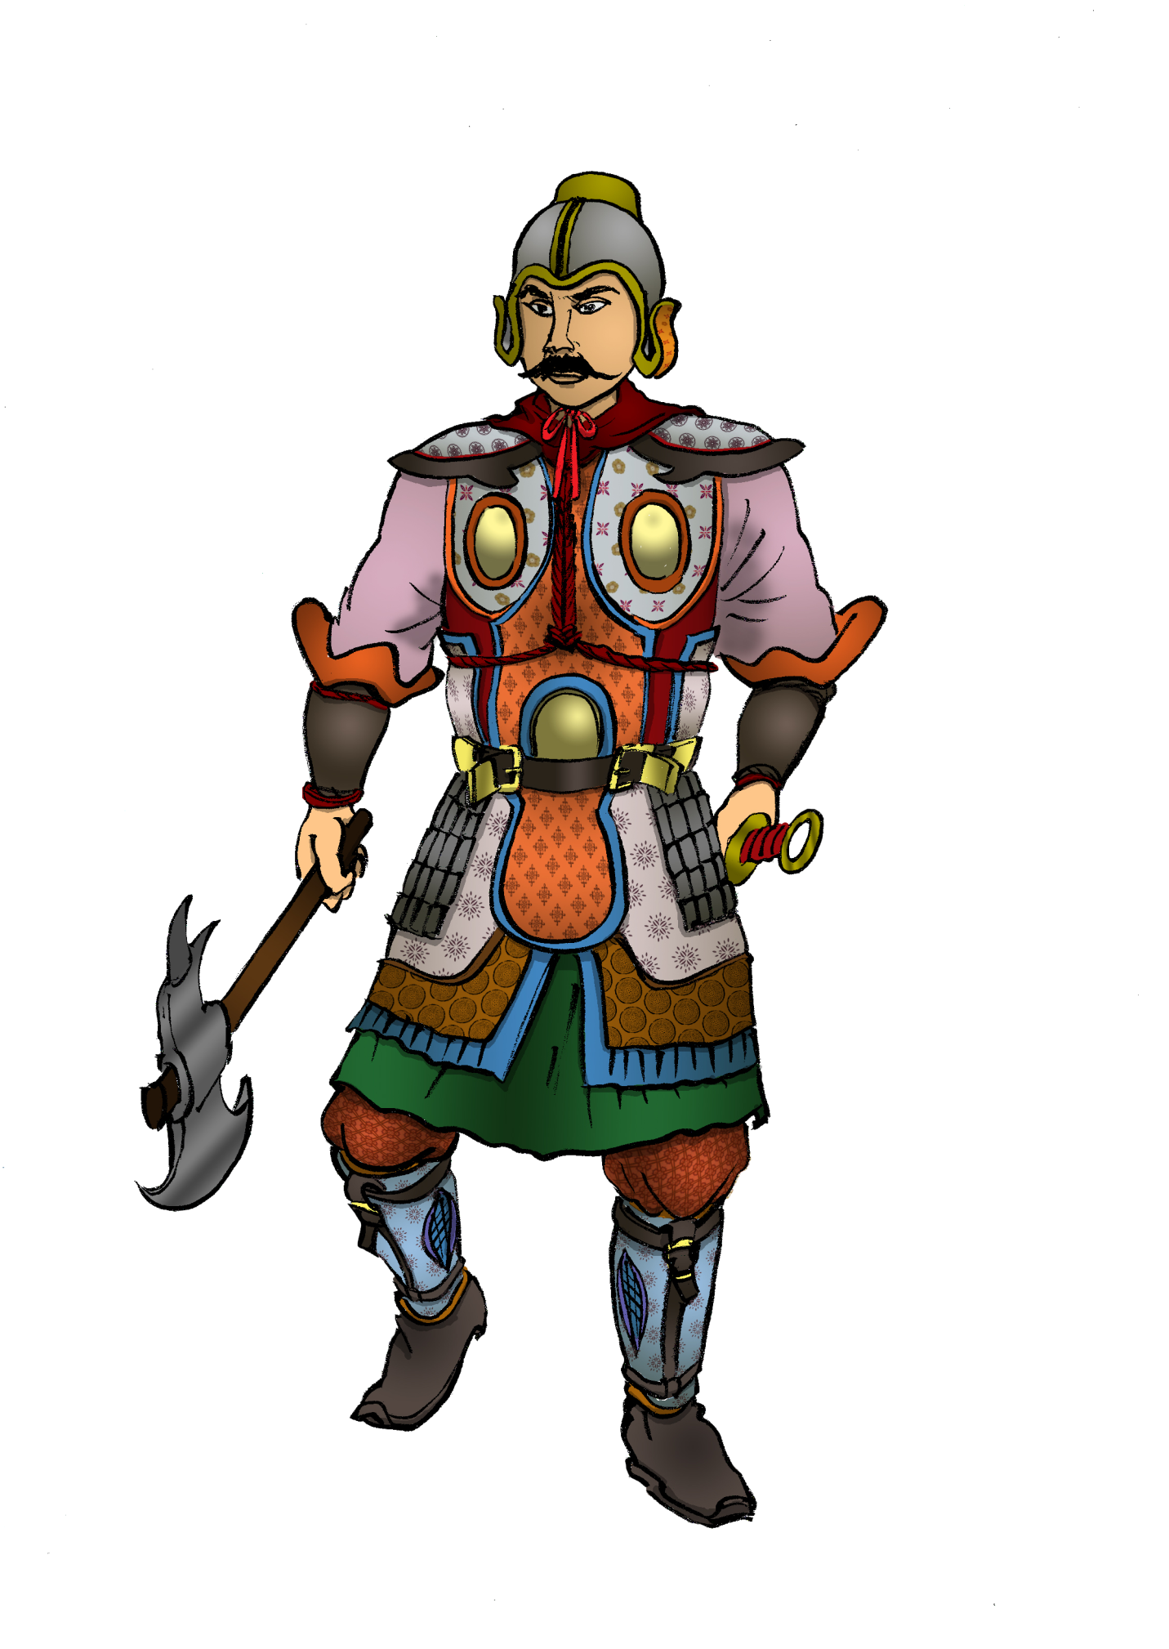
重裝甲步兵
考考你：唐代的士兵配備了重裝甲，你認為這種裝備有什麼優點及缺點？
由於鐵甲的引進，步兵得到好好保護，形成重裝甲步兵，缺點是有點笨重。
仿繪自《戰略•戰術•兵器事典—中國中古篇》頁23。

Slide 8
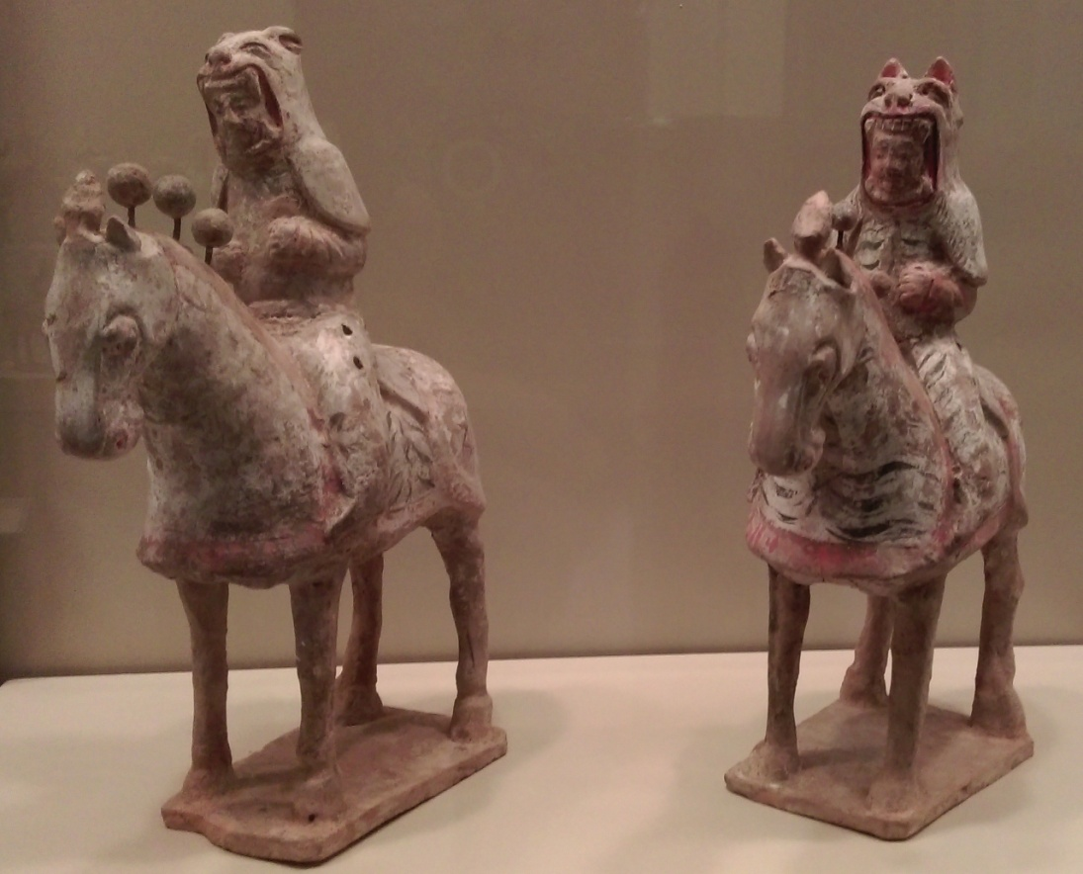
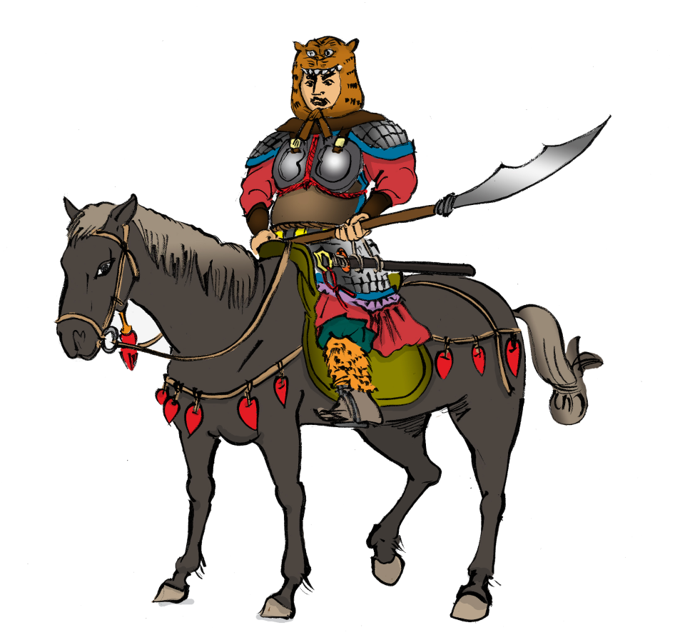
戰馬披甲在南北朝到隋代均非常流行，但這種不便移動的重騎兵，被視為隋朝軍隊致敗的原因，於是在唐代被揚棄了。
考考你：若馬不披甲，會有什麼優點？
騎兵
馬不披甲，減少負載，可增加騎兵的機動性，是唐代騎兵的特色。但騎兵仍保留明光鎧甲的護甲裝備。
資料來源：攝於香港文化博物館2015年敦煌展覽

Slide 9
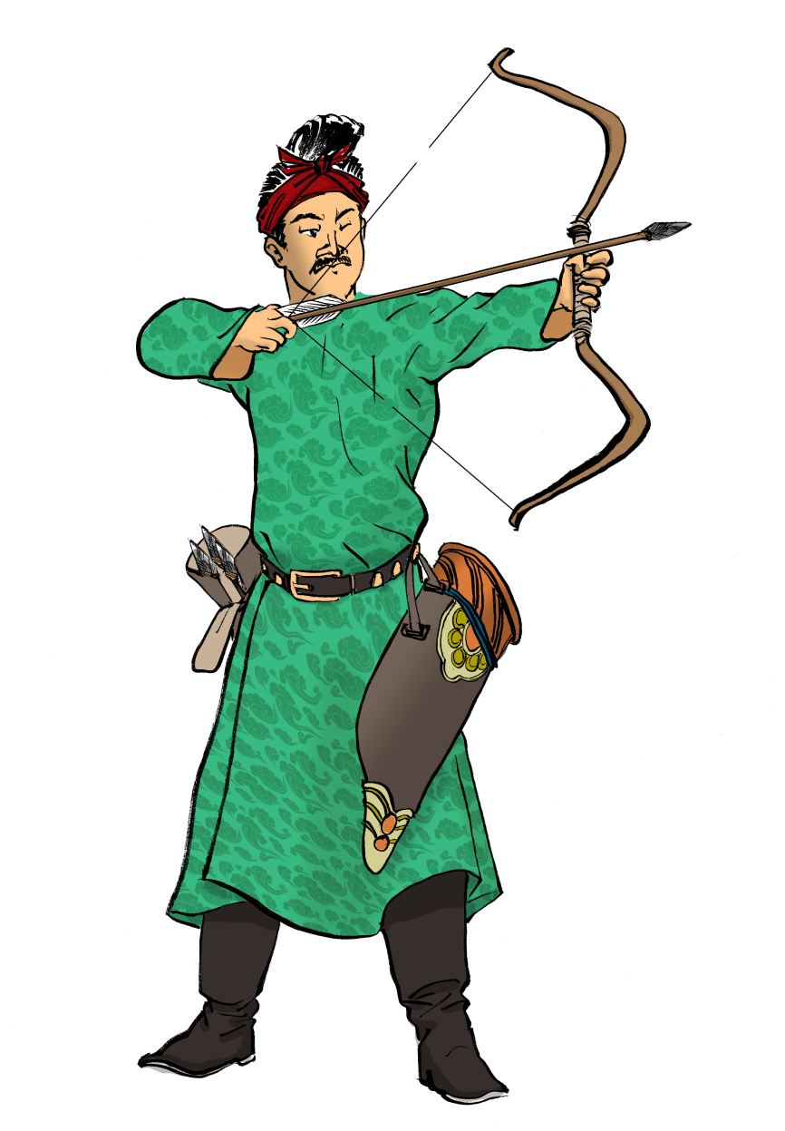
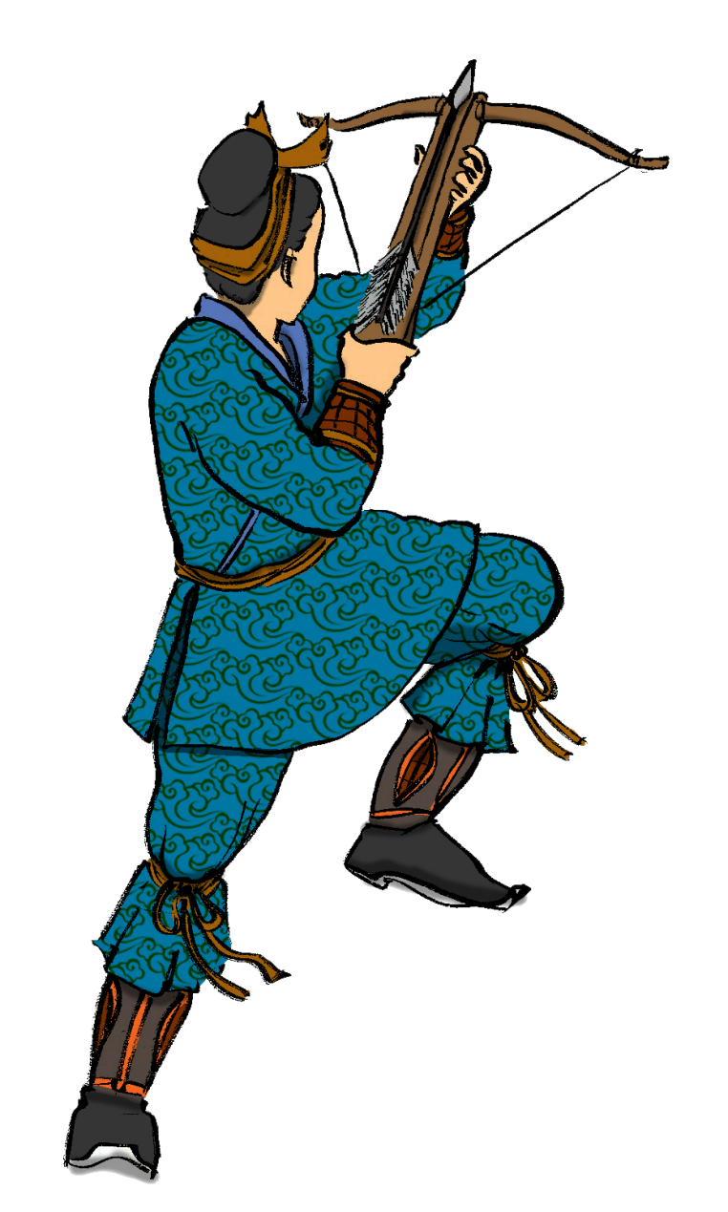
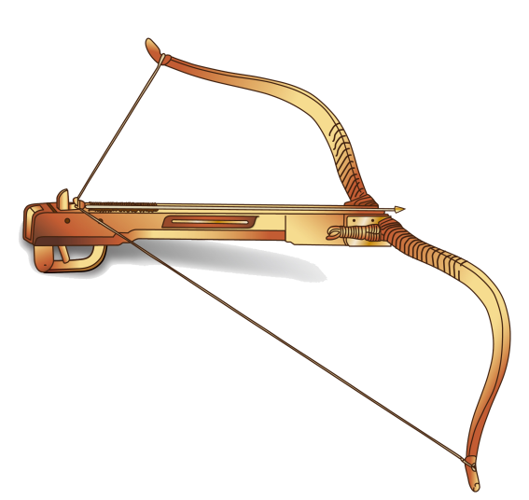
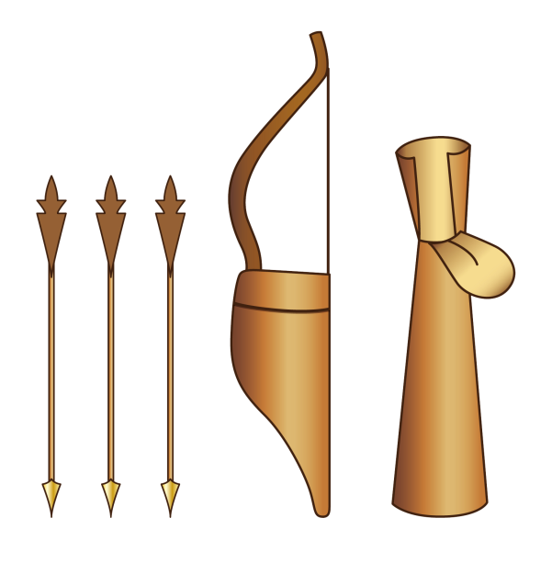
弓手和弩手
弓兵
仿繪自《戰略•戰術•兵器事典—中國中古篇》頁23 。
弩兵
在武器演進方面，唐代沒有大的演進，弓和弩仍然是遠程射擊的主要武器。

Slide 10
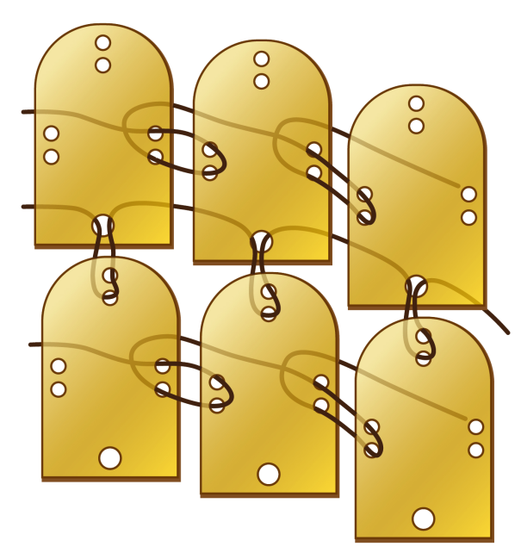
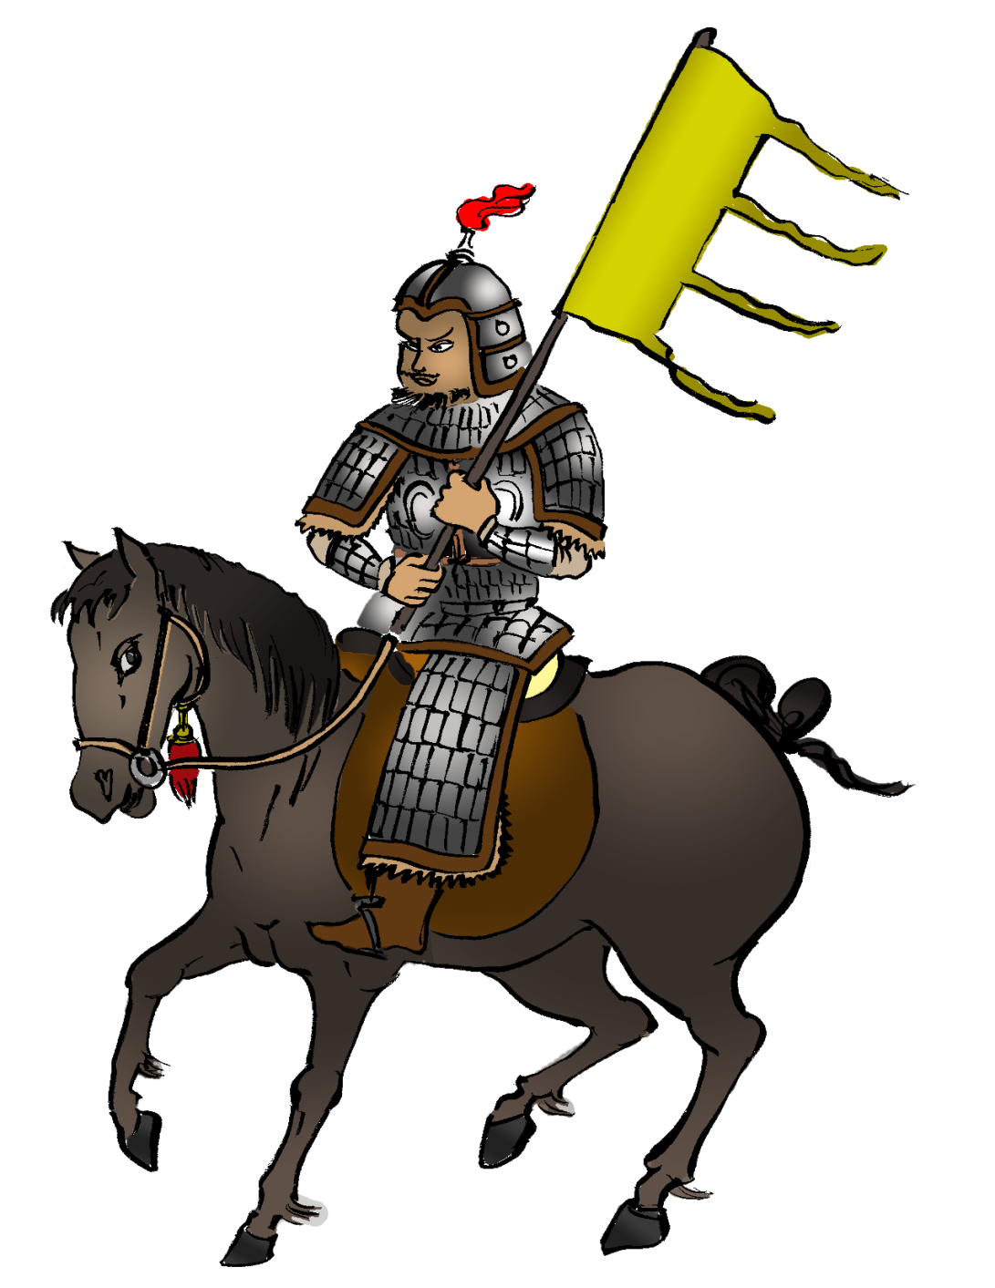
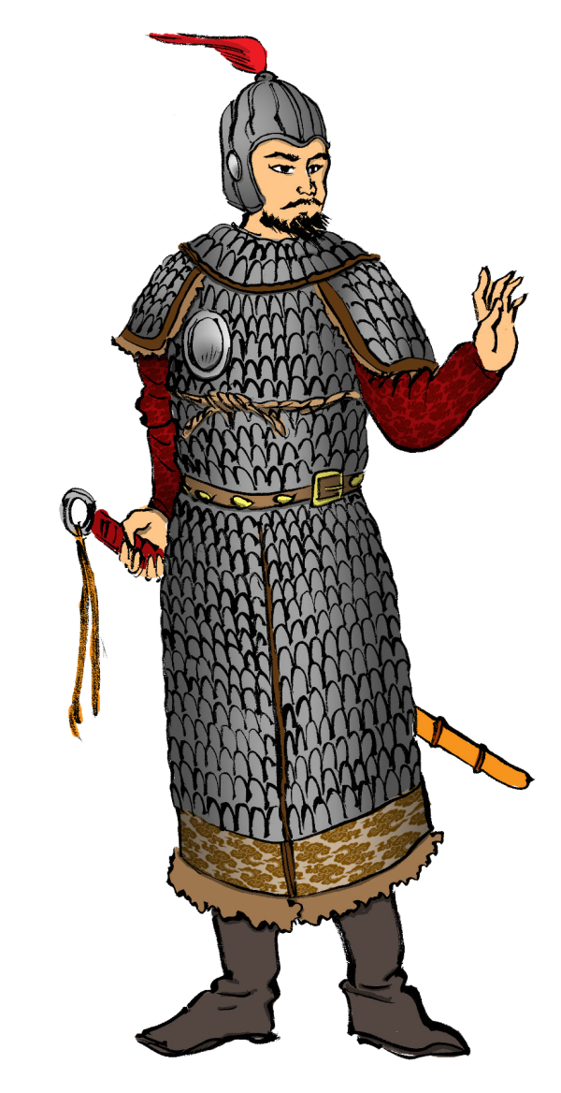
唐末：麟甲的出現
仿繪自Wikipedia-Lamellar armour
考考你：到了唐朝的後期（安史之亂後），軍隊逐漸放棄笨重的明光鎧甲，改而採用由鐵片組成的「麟甲」。你認為這種護甲有什麼優點？
麟甲是以皮繩將金屬片或皮革片穿製而成。這個設計的優點是，戴甲者身體活動較以往自由，在戰場上可發揮更大的戰鬥力。這種盔甲的設計概念，將一直沿用至明末清初。
仿繪自Ranitzsch 1995, p. 34-35.

Slide 11

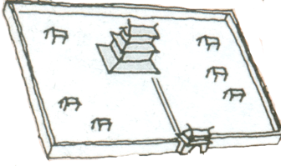
III. 相州之役的經過
漳水
史思明援軍（5萬）
安慶緒相州城（6萬）
郭子儀軍（20萬）
黃河
洛陽
相州之役（758-759）

Slide 12
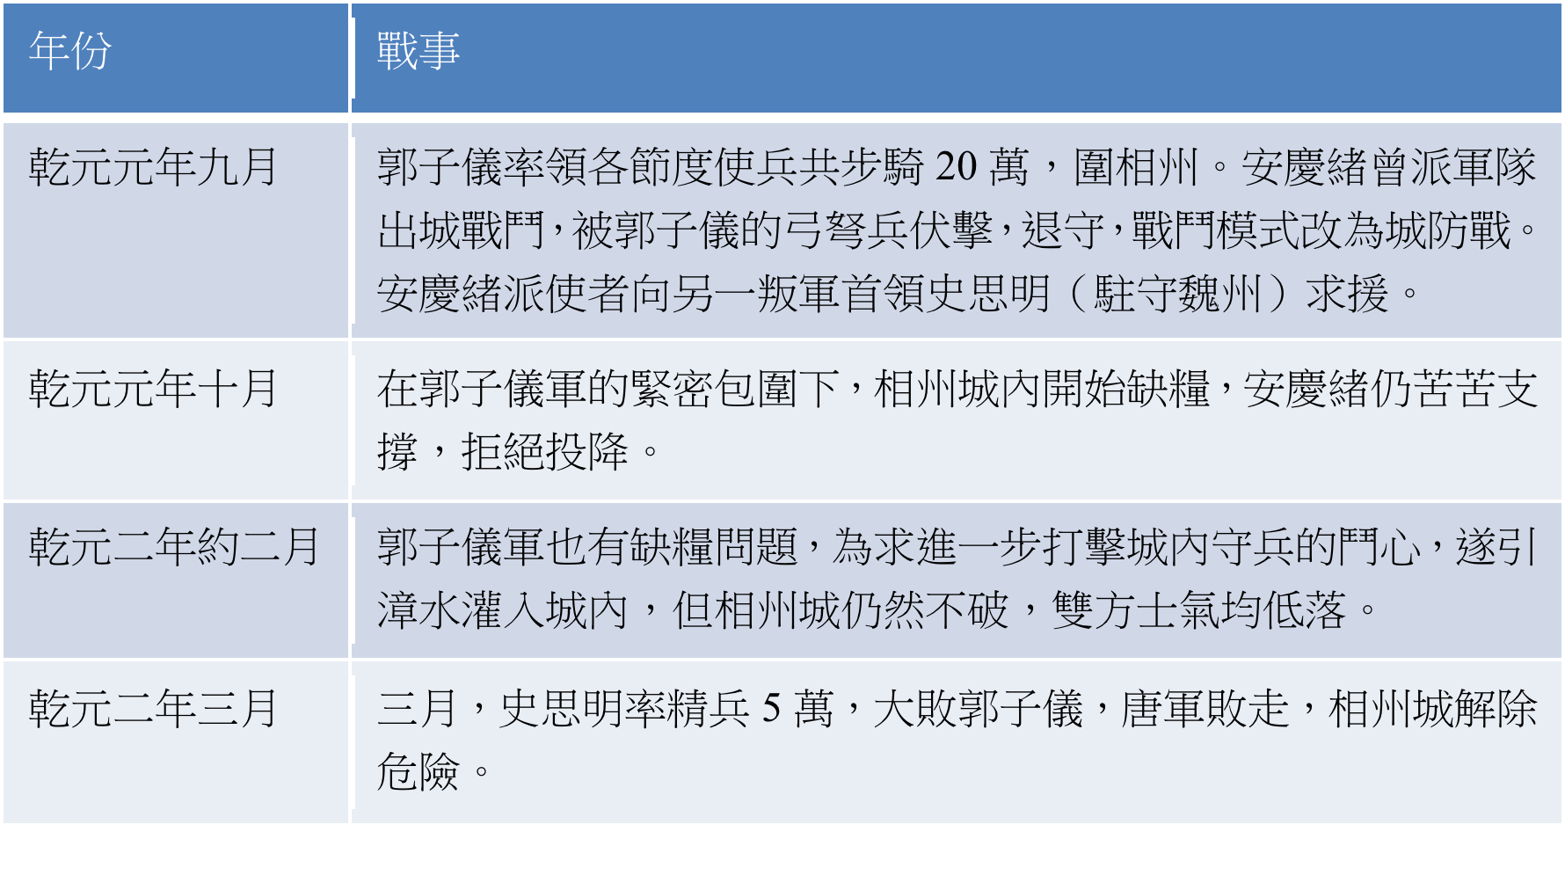
戰況

Slide 13
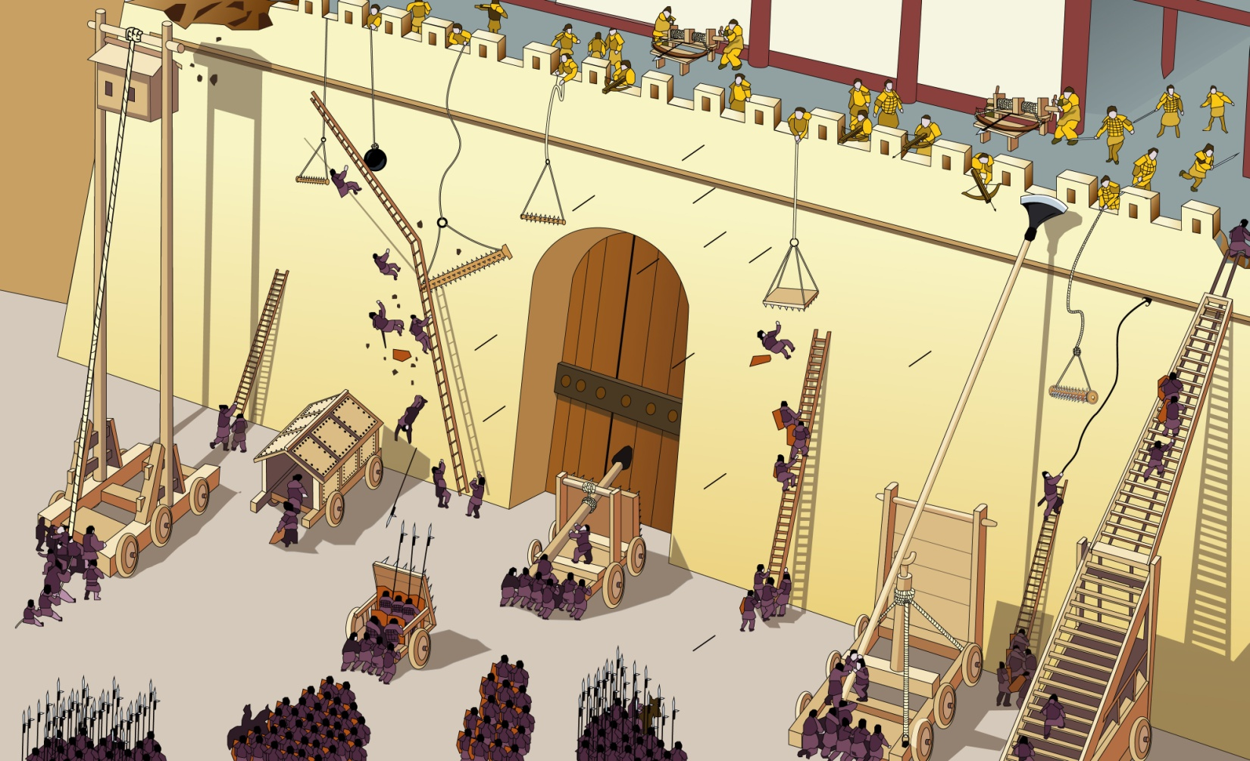
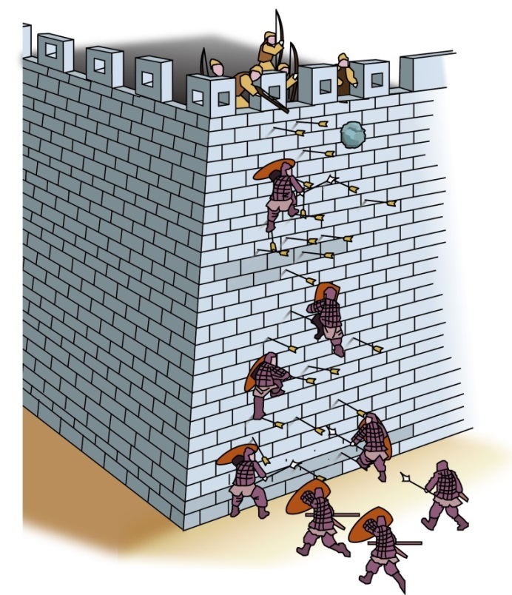
IV. 武器的運用
相州之役意想圖
仿繪自《圖說中國武器集成》，頁18-19。
攻城用 □
守城用 □
兵器操作原理：
考考你：上圖出現了不少攻城及守城武器，你可以猜猜這些武器的用途嗎？
請在□內加上√號，並試以簡單文字或口頭描述該兵器的操作原理。
你可先看看以下的例子
先以弩機向城墻射出弩箭，再命士卒沿「箭梯」冒死攀爬上城樓上作戰

Slide 14
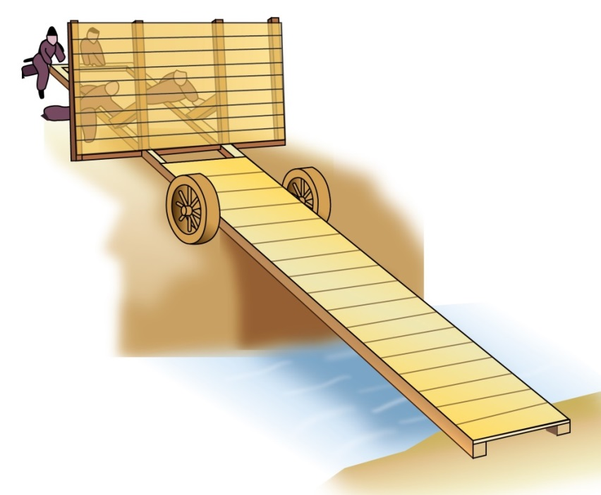
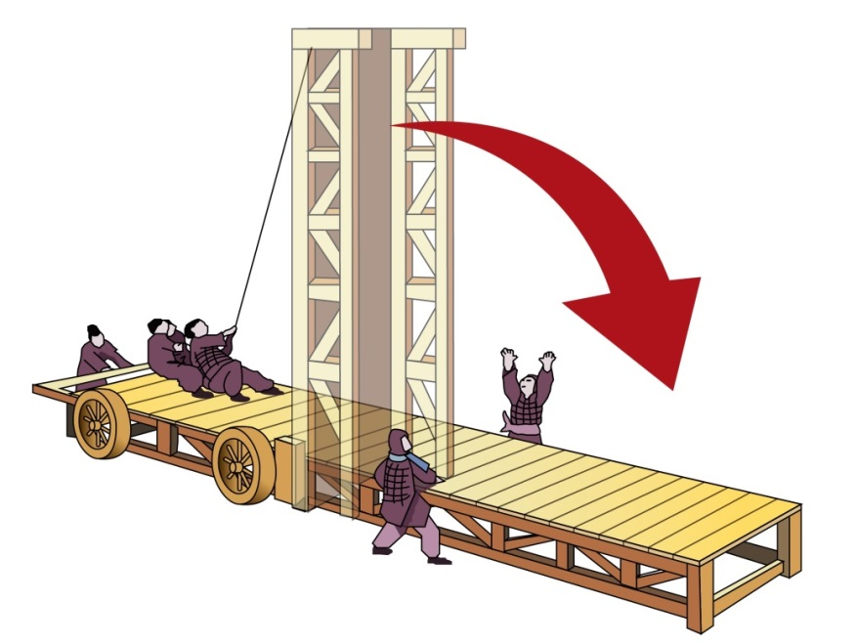
壕橋
摺疊橋
攻城用 □
守城用 □
兵器操作原理：
攻城用 □
守城用 □
兵器作用：
作為流動的橋樑，方便士兵跨越戰壕或護城河進攻
流動的橋樑，方便士兵經過崎嶇不平的地方進攻

Slide 15
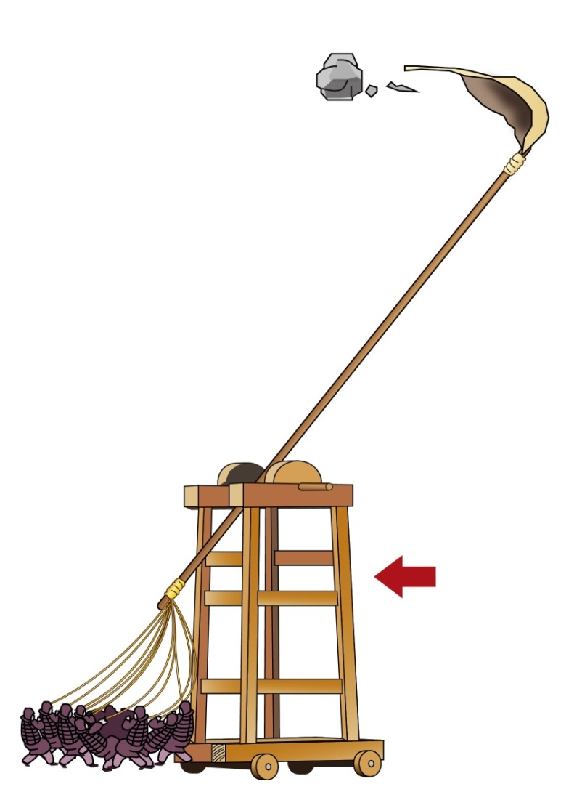
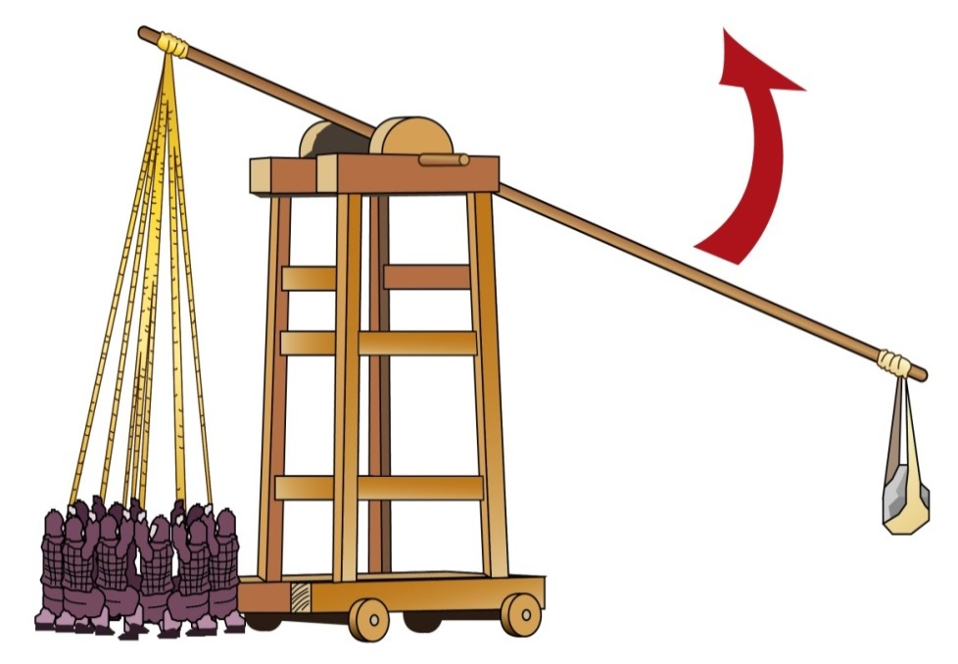
投石機
攻城用 □
守城用 □
兵器操作原理：
利用槓桿原理將石塊投入城內，攻擊防守的士兵

Slide 16
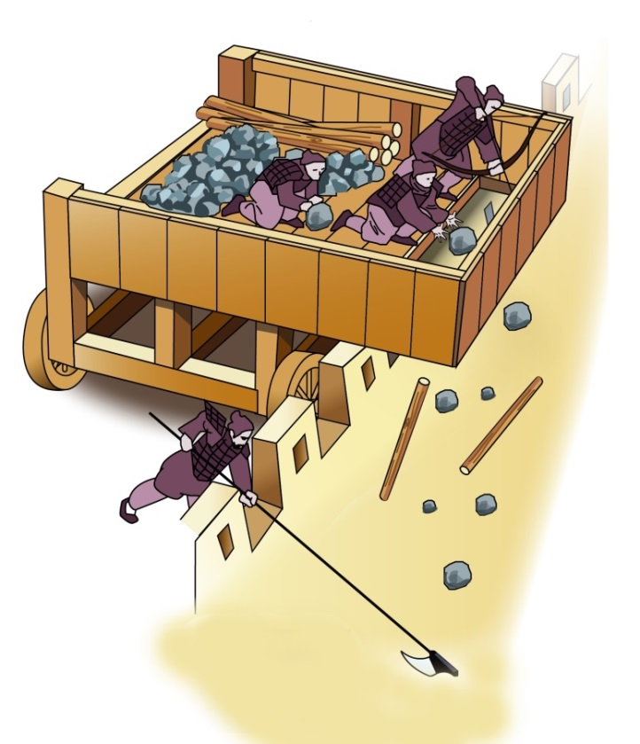
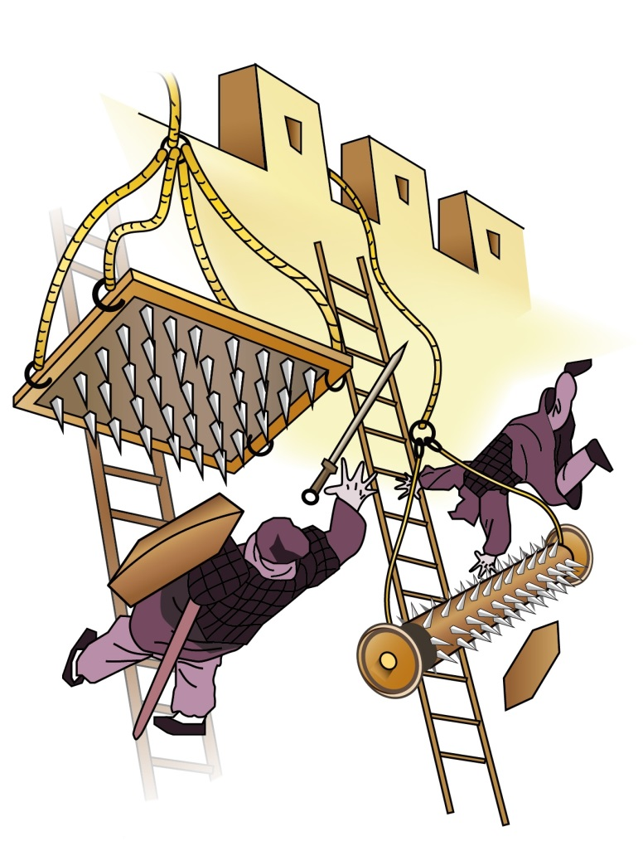
籍車
狼牙拍（左）和夜叉檑（右）
攻城用 □
守城用 □
兵器操作原理：
攻城用 □
守城用 □
兵器操作原理：
搭載士兵及石塊，於城牆上方迎擊攻城的士兵
直接攻擊沿木梯攀上城牆的敵方士兵

Slide 17
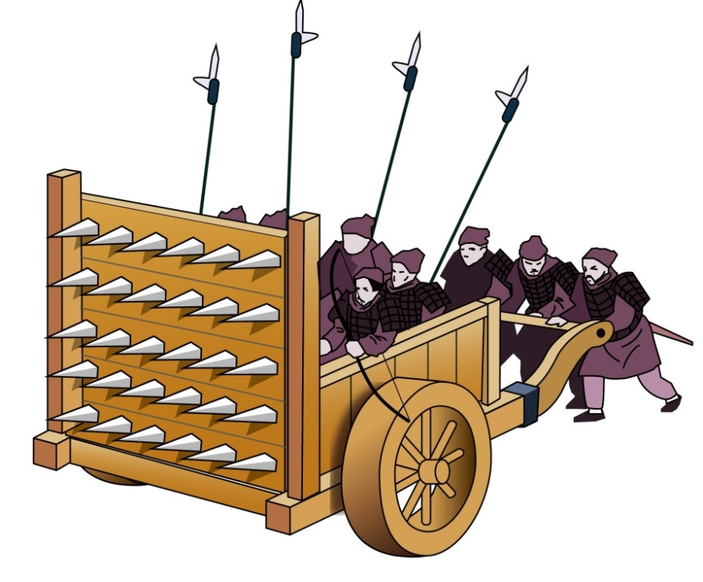
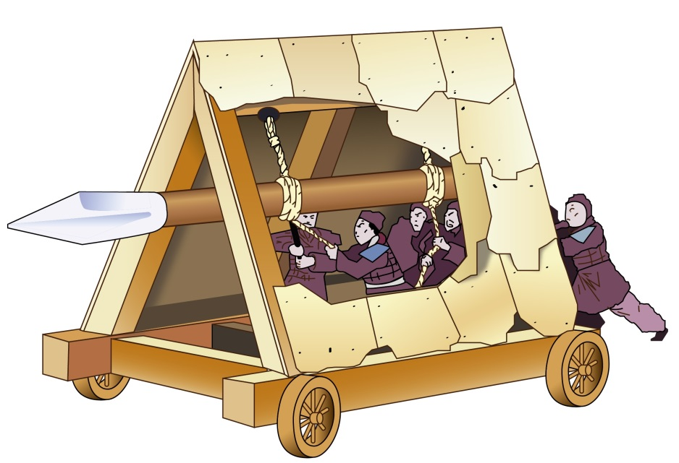
衝車
塞門刀車
攻城用 □
守城用 □
兵器操作原理：
攻城用 □
守城用 □
兵器操作原理：
利用衝車上的尖銳金屬鑽頭以衝擊城門
城門被攻破時用於堵塞城門的守城器械。使用時將車推至城門缺口，可殺傷敵人，或擋住敵方的矢、石。一旦城門被撞開，這就是活動的城門

Slide 18
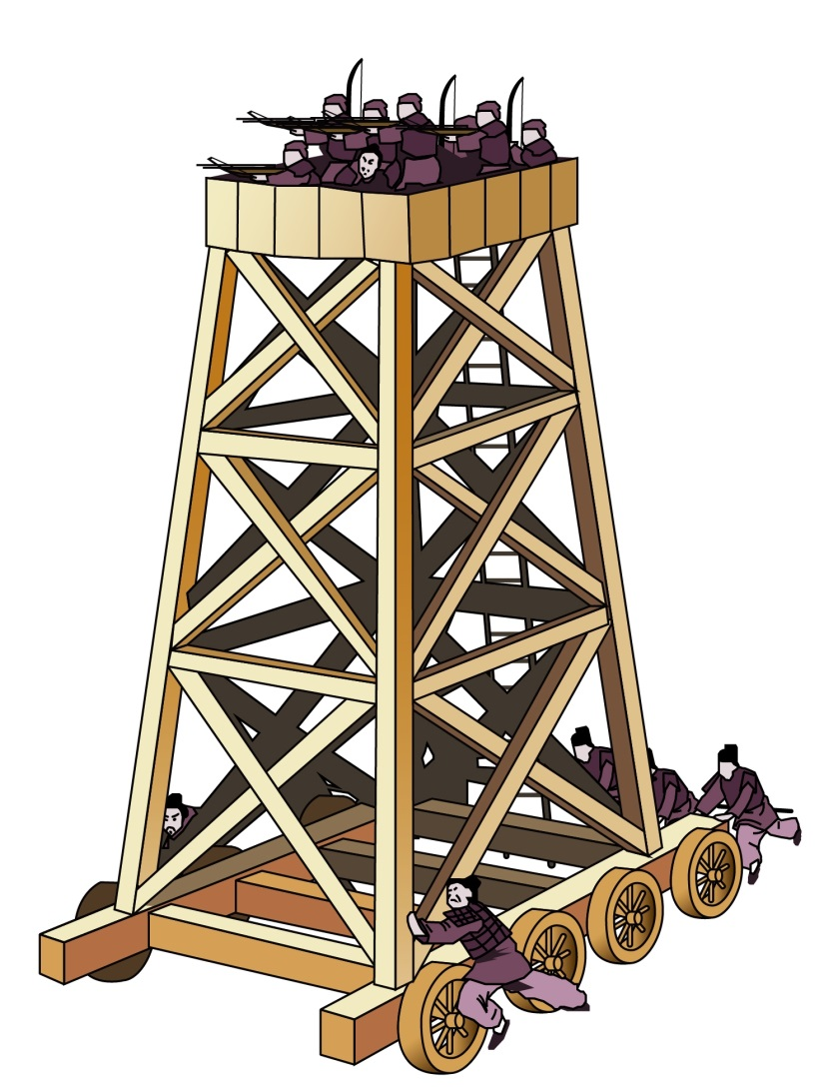
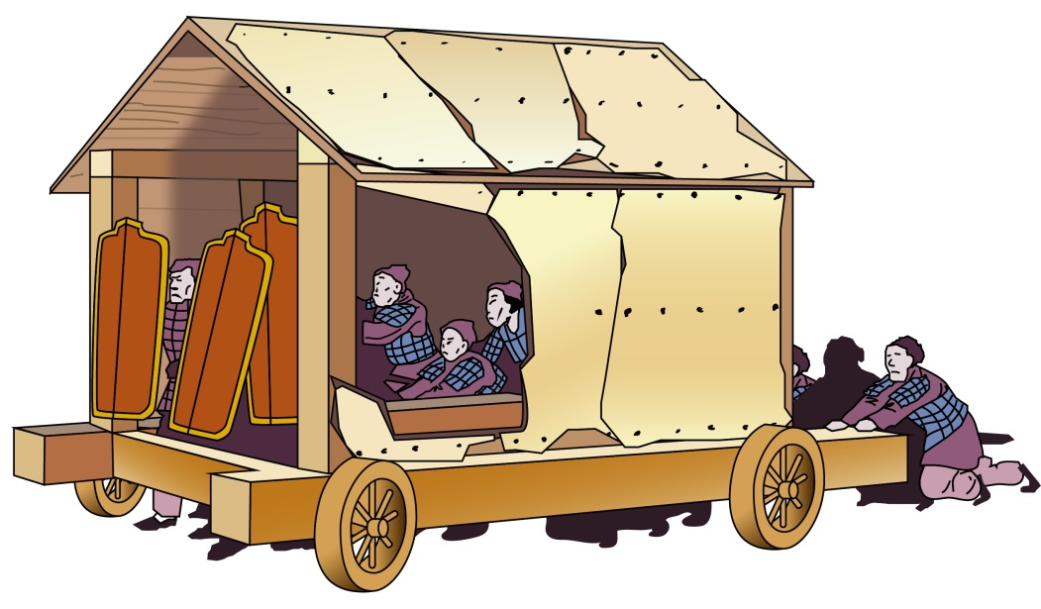
井闌
轒轀車
攻城用 □
守城用 □
兵器操作原理：
在車裝上如房屋的掩蔽體，尖頂以減少炮石的破壞。運送士兵安抵城下、或挖掘洞道，或進行其他攻城作業
攻城用 □
守城用 □
兵器操作原理：
可活動的高檯車，搭載擕帶武器的士兵，方便攻擊城牆上的敵人

Slide 19
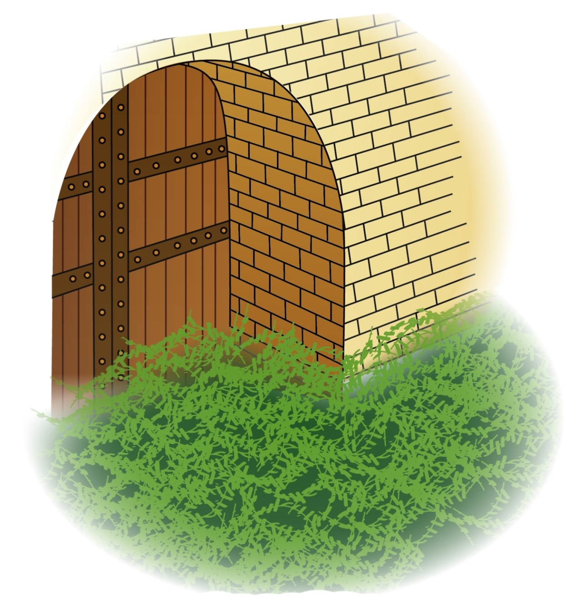
攻城用 □
守城用 □
兵器操作原理：
於城門前佈置，以阻礙敵人的進攻
城門口的「蒺藜」（帶刺的植物）

Slide 20
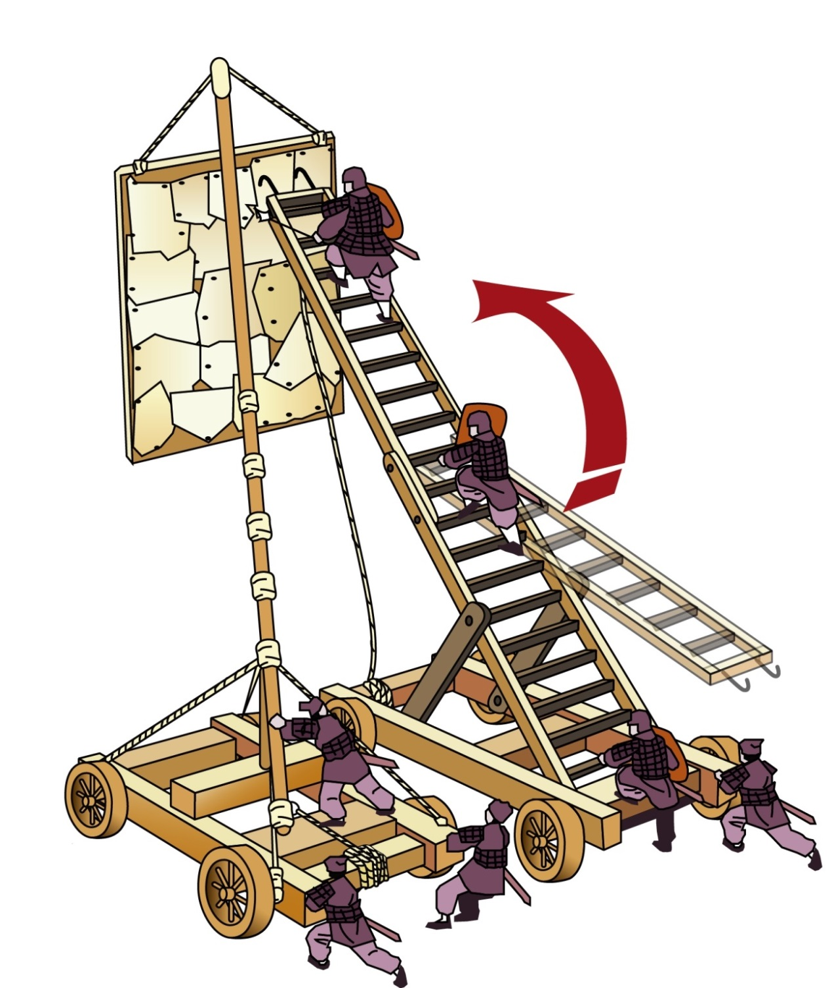
左：木幔（亦稱布幔）
右：雲梯
攻城用 □
守城用 □
兵器操作原理：
搭載士兵協助他們攀上城牆進攻

Slide 21
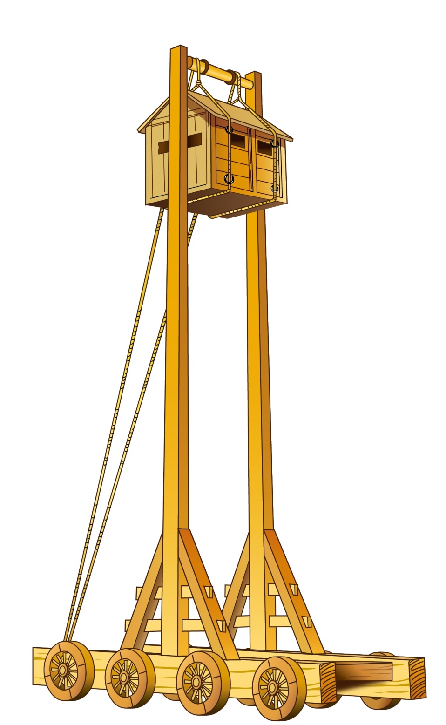
巢車（亦稱「望樓車」）
（提示：作戰的時候，地下的士兵將此武器推到合適的位置，再利用繩子把承載另一些士兵的小屋子升高）
攻城用 □
守城用 □
兵器操作原理：
將此武器推到合適的位置，再利用繩子把承載士兵的小屋子升高，用以觀察城中動態，或攻擊高處的敵人

Slide 22
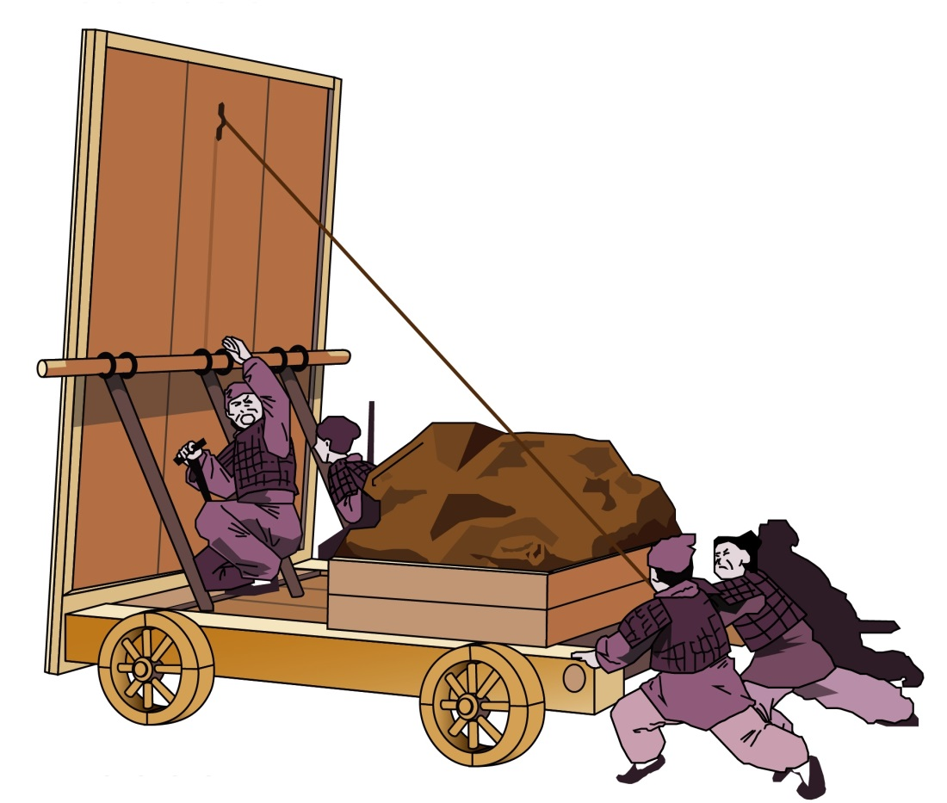
填壕車
攻城用 □
守城用 □
兵器操作原理：
載有泥土的工具以填塞戰壕，方便進攻有護城河的城池
759年，雖然郭子儀軍無功而回，安慶緒已是強弩之末，在相州之役解圍後，史思明帶兵入相州城，殺安慶緒。761年，史思明為其子史朝義所殺，762年，在回紇兵的進攻下，史朝義兵敗自殺，安史之亂正式結束。

Slide 23
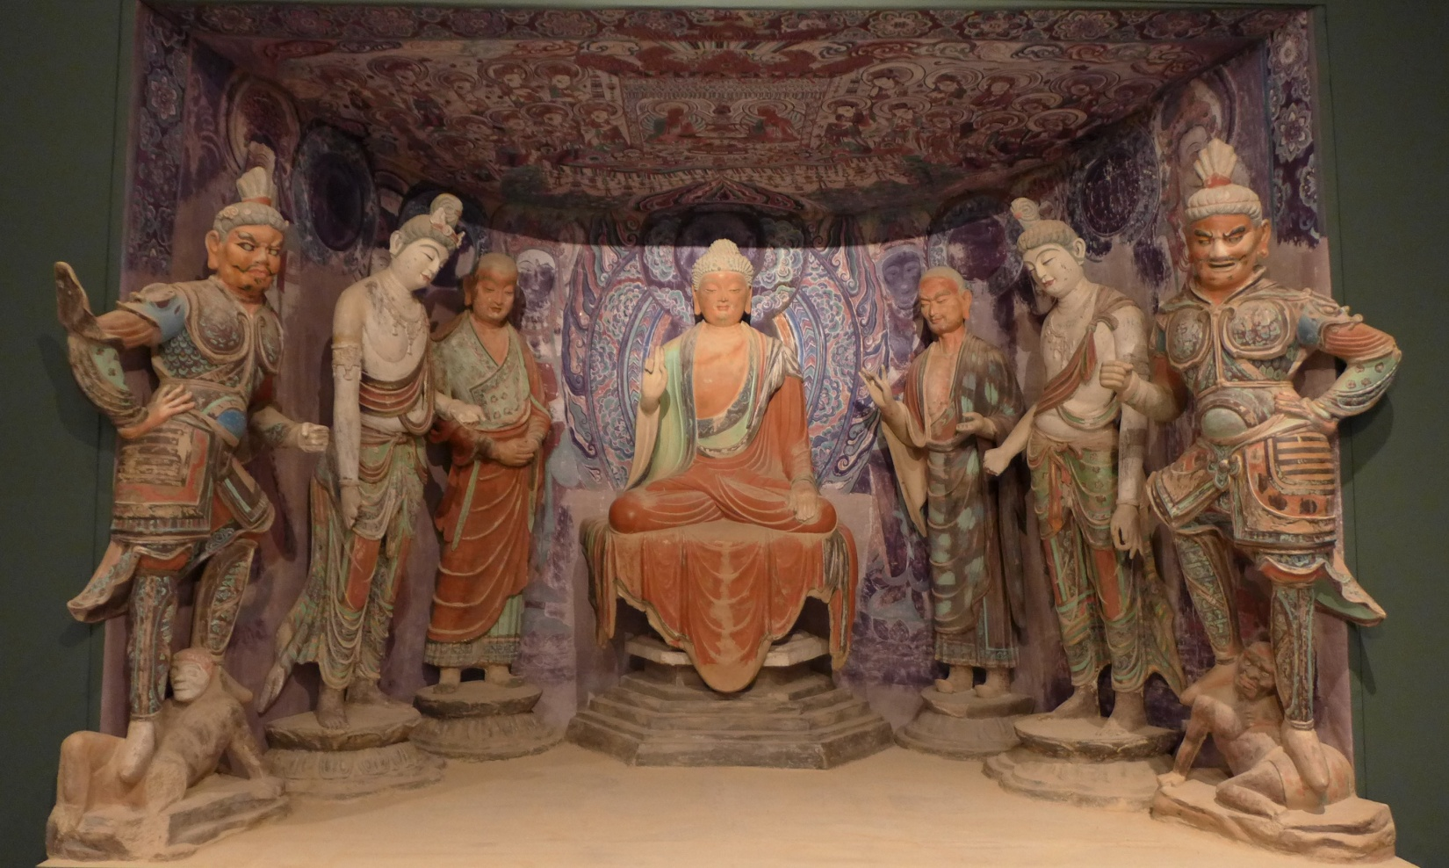
V. 其他探究問題
考考你：請利用剛學到唐代士兵武備的知識，鑒定敦煌石窟的年份。
南方增長天王
北方多聞天王
你認為這個石窟的創作年代是：
A 南北朝時期
B 唐前期至中期
C 唐末
何以見得？
資料來源：攝於香港文化博物館2015年敦煌展覽
這是敦煌莫高窟第194窟的雕塑（局部），中間是釋迦牟尼，前面左右分別是南天王和北天王。

Slide 24
V. 其他探究問題
考考你：請利用剛學到唐代士兵武備的知識，鑒定敦煌石窟的年份。
南方增長天王
北方多聞天王
你認為這個石窟的創作年代是：
A 南北朝時期
B 唐前期至中期
C 唐末
何以見得？
B 唐前期至中期
資料來源：攝於香港文化博物館2015年敦煌展覽
這是敦煌莫高窟第194窟的雕塑（局部），中間是釋迦牟尼，前面左右分別是南天王和北天王。

Slide 25
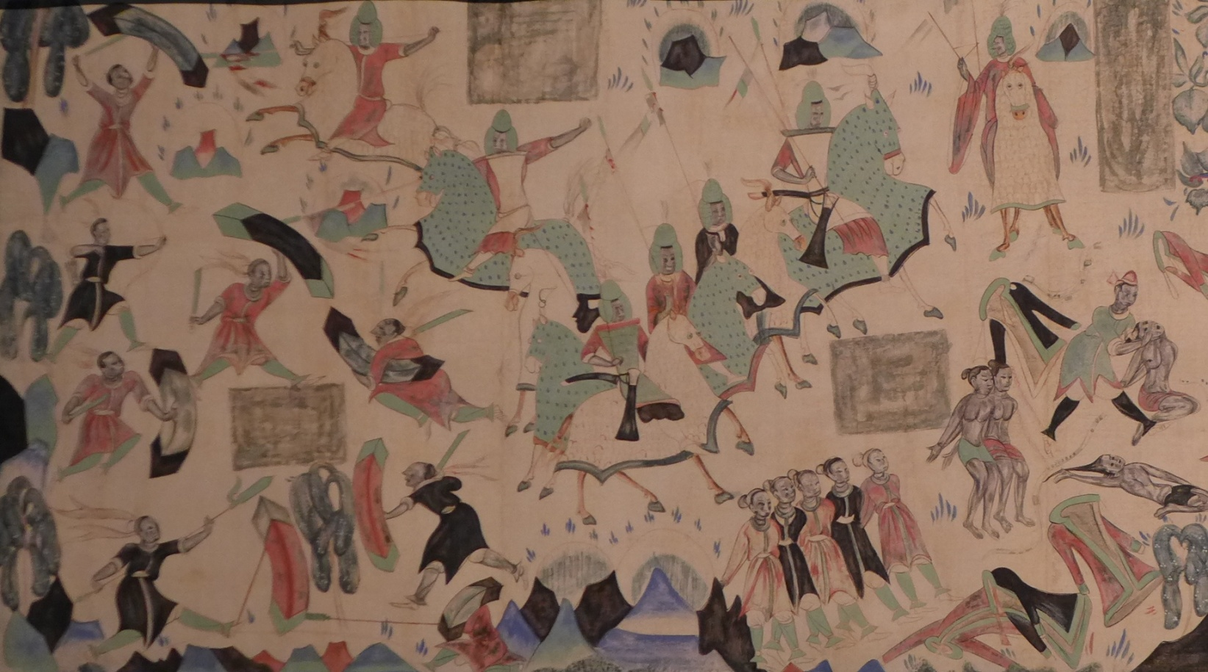
你認為這個石窟的創作年代是：
A 南北朝時期
B 唐前期至中期
C 唐末
何以見得？
C 唐末
資料來源：攝於香港文化博物館2015年敦煌展覽
這是敦煌莫高窟第285窟的壁畫（局部），內容是講述五百強盜成佛因緣的故事。

Slide 26
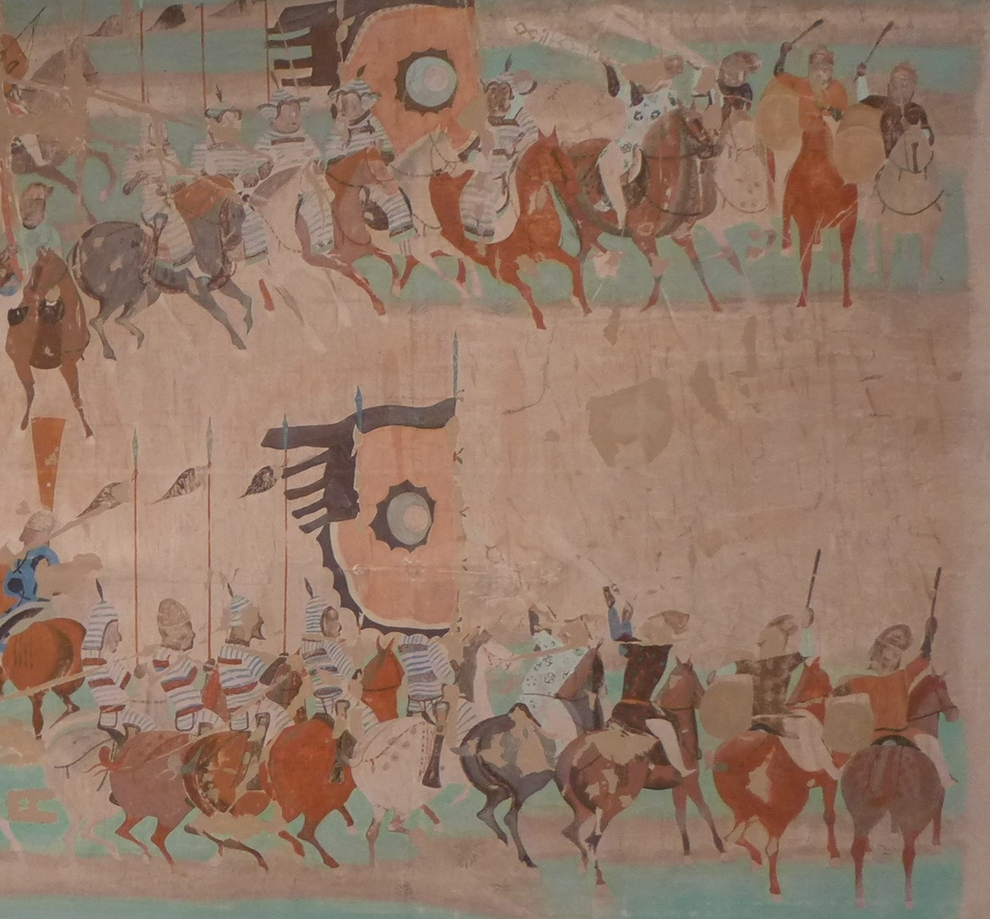
這是敦煌莫高窟第156窟的壁畫張議潮統軍出行圖（局部），內容是描繪河西節度使張議潮的領軍出巡。
你認為這個石窟的創作年代是：
A 南北朝時期
B 唐前期至中期
C 唐末
何以見得？
C 唐末
資料來源：攝於香港文化博物館2015年敦煌展覽

